Slide 1
Les 7 over werven vrijwilligers
LJ1 P1 Stad en Wijk les 7

Slide 2
Programma vandaag
1. Werving van vrijwilligers voor je organisatie: Hall of Fame of ‘t Valleike > de filmpjes en feedback
Verdieping op jullie casus
Partners bij sociaal ondernemen
Subsidies aanvragen

Slide 3
het Grote vrijwilligers- wervings- spel
Hall of Fame
Jullie werken bij de Hall of Fame hier in Tilburg. Voor een nieuw programma gericht op verduurzaming & herinrichting van het Willem II plein willen jullie ook de jongeren van de Hall betrekken. Hiervoor zoeken jullie minimaal 3 vrijwilligers.
Kinderboerderij het Valleike
Jullie werken bij kinderboerderij het Valleike in Tilburg en jullie gaan uitbreiden met een nieuw programma voor jonge kinderen (4-8 jaar) van de buitenschoolse opvang. Doel is om hen mee naar buiten te nemen en via een educatief programma ze nieuwe dingen te leren over de natuur. Jullie willen hiervoor 5 nieuwe vrijwilligers zoeken.

Slide 4
Werkwijze:
De klas is verdeeld in vier groepen
Per groep verschillende rollen: bestuursvoorzitter, adviseur duurzame leefbaarheid, huidige vrijwilligers en de ambtenaar van de gemeente. Per rol een kaartje met extra info over je rol en je doel.
1. Beschrijving van het project (hoofddoel, doelgroep, duur, planning van de voorbereiding, budget, locatie en samenwerkingspartners)
2. Welke type vrijwilliger heb je nodig? Wat moeten zij kunnen, weten en doen? Wat heb je die vrijwilliger te bieden?
3. Wat is een passend wervingsplan voor die vrijwilligers (tekst, vorm, kanalen)?
4. Maak een filmpje van 1 minuut om je vrijwilligers te werven. Dit laten we aan het einde van de les aan elkaar zien!

Slide 5
Filmpjes kijken!
Zijn de volgende vragen beantwoord:
Welk type vrijwilligers heb je nodig?
Wat moeten zij kunnen?
Wat moeten zij weten?
Wat moeten zij doen?
Wat heb je die vrijwilliger te bieden?

Slide 6
Verdieping
1. Partners bij sociaal ondernemen
Opdracht 1
Welke partners in de wijk (organisaties, bedrijven, bewoners) kun je betrekken bij je activiteiten? Zoek er 5 en beschrijf waarvoor je ze wil betrekken.
Participeren

Slide 7
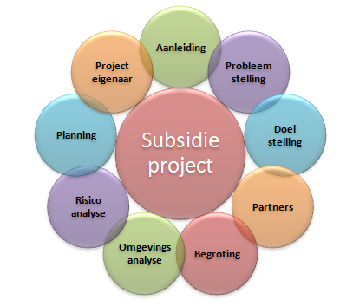
2. Subsidies aanvragen
Opdracht 2
Waarvoor heb je voor jouw organisatie en activiteiten eventueel subsidie nodig?
Salaris
Materialen
Activiteiten
Diensten
Randvoorwaarden
Training
Anders nl.
Waar kun je die subsidie aanvragen?

Slide 8
Subsidieland

Slide 9
Begrippenlijst:
Al behandeld:
Vrijwilligerswerk
Participeren
Participatiesamenleving
Verzorgingsstaat
Sociaal ondernemen
Not-for-profit
Demografie en doelgroepen in de wijk
Subsidies
Nog behandelen in les 8 volgende week
Sociale leefbaarheid
Overheidstaken
Les 8 dus over sociale leefbaarheid en overheidstaken
Les 9 besteden we aan herhaling en het werken aan de begrippenlijst voor de toets.

Slide 10
Bedankt voor de aandacht!

